Slide 1
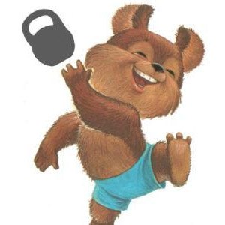
Гиревой спорт

Slide 2
История
До конца 40-х годов XX века, гиревого спорта в современном понимании, как соревнования в силовой выносливости, не существовало. Хотя сами гири, как спортивный снаряд, были известны с конца XVII века.
24 октября 1948 года под патронажем специалистов из тяжёлой атлетики были проведены первые соревнования, в которых атлеты упражнялись с двухпудовыми гирями.
В 1962 году были разработаны первые правила соревнований по гиревому спорту. С 70-х годов на постоянной основе проводились встречи между спортсменами СССР, спорт также культивировался в Вооружённых Силах.
В 1985 году гиревой спорт получил официальное признание, а в 1987 году была создана Всесоюзная федерация гиревого спорта СССР. 29 октября 1992 года она была распущена и на её месте была создана Международная федерация гиревого спорта.

Slide 3
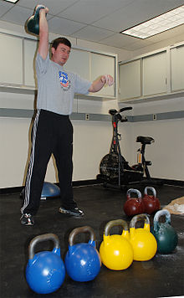
Международные соревнования МСГС
На сегодняшний день Международный союз гиревого спорта ежегодно проводит Чемпионат мира, Чемпионат Европы, Первенство мира среди юниоров Первенство Европы среди юниоров, Первенство мира среди юношей Чемпионат Европы среди юношей. Начиная с 2014 года проводятся 5 этапов Кубка мира и финал Кубка мира.
ЧЕМПИОНАТЫ:
Европы 2010 Шауляй, Литва
Мира 2010 Тампере, Финляндия
Мира 2011 Нью-Йорк, США
Европы 2011 Шауляй, Литва
Европы 2012 Белгород, Россия
Мира 2012 Талси, Латвия
Европы 2013 Вексфорд, Ирландия
Мира 2013 Тюмень, Россия
Европы 2014 Санкт-Петербург, Россия
Мира 2014 Гамбург, Германия

Slide 4
Развитие правил
Первоначально атлеты упражнялись в троеборье - жим, толчок и рывок. Упражнение длилось не более 1-1,5 минут и результаты были очень невысокие, по сравнению с нынешними. Когда тренировки были поставлены на профессиональный уровень, то результаты резко возросли. Например, в 1973 году в Ярославле, на финальных соревнованиях первенства Россовета ДСО «Урожай», А. Воротынцев при помощи швунгового жима одной рукой выжал двухпудовую гирю 123 раза, после чего судья остановил выполнения упражнения, не дав спортсмену продолжить второй рукой. На тот момент рекорд в жиме был 42 раза, и был сделан в обычной "силовой" манере. Одновременно возросло и время выполнения упражнения - оно могло достигать 40-50 минут, из-за чего резко снижалась зрелищность.
Для сокращения времени соревнований в 1982 году из программы был убран жим гири.

Slide 5
Правила
Соревнования в гиревом спорте проводятся с гирями весом 16, 24 и 32 кг по программе двоеборья: толчок двух гирь двумяруками, рывок гири одной и другой рукой без перерыва для отдыха; либо по программе длинного цикла: толчок двух гирь двумя руками от груди, плюс короткий спуск гирь. Также проводятся соревнования по программе жонглирования одной гири, у мужчин и юношей 16-18 лет — 16 кг, для юношей 14-15 лет — 12 кг, для женщин, девушек и юношей 11-15 лет — 8 кг.
В соответствии с правилами ВФГС (Всероссийская федерация гиревого спорта) выполнение юниорских спортивных разрядов происходит с гирями 16 кг, взрослых мужских — с гирями 24, КМС и выше — 32 кг.

Slide 6
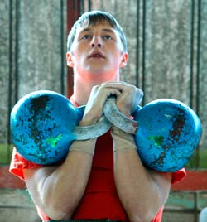
Упражнения Толчок двух гирь
Спортсмен закидывает две гири на грудь, выталкивает их при помощи подседа на полностью выпрямленные руки над головой, фиксирует их и после счёта судьи принимает исходное положение.
Не засчитывается, если:
- есть дожим гирь вверху;
- нет фиксации;
- есть потеря равновесия;
- смена положения рук во время подседа.
При спуске гирь в вниз или на помост, или при остановке гирь на плечах выполнение упражнения останавливается.

Slide 7
Рывок гири
Спортсмен должен непрерывным движением поднять гирю вверх на прямую руку и зафиксировать её. После счёта судьи, не касаясь гирей туловища, спортсмен опускает гирю в замах для следующего подъёма. В момент фиксации вверху колени и туловище должны быть выпрямлены и неподвижны, свободная рука остановлена. Во время старта или смены рук даётся дополнительный замах для разгона.
Не засчитывается, если:
- есть касание свободной рукой тела, гири или помоста;
- при дожиме гири вверху;
- нет фиксации;
- есть лишний замах.
Если гиря остановилась на плече или помосте, выполнение останавливается.

Slide 8
Толчок двух гирь по длинному циклу
Выполняется по тем же правилам, что и классический толчок, но перед очередным выталкиванием гири опускаются в положение виса, затем подъём на грудь и выталкивание. Разрешается опускать гири как между ног, так и через стороны.
Запрещается:
- остановка гирь на помосте;
- опора руками или гирями на ноги в положении виса;
- остановка гирь в положении виса.

